Slide 1
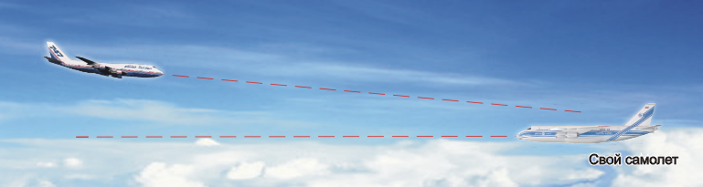
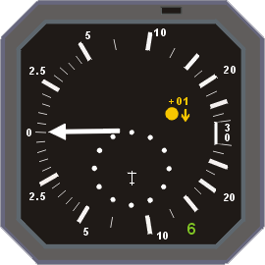

ПРЕДУПРЕЖДЕНИЕ О ВОЗДУШНОМ ДВИЖЕНИИ
TRAFFIC – TRAFFIC
Визуальный поиск конфликтующего самолета.
Если конфликтующий самолет найден, необходимо следить за его движением для обеспечения безопасного разделения.

Slide 2
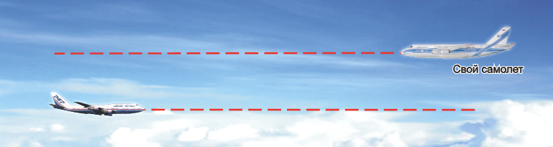
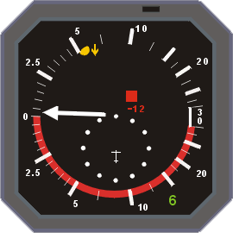
ОГРАНИЧИВАЮЩИЕ РЕКОМЕНДАЦИИ RA
MONITOR VERTICAL SPEED –
MONITOR VERTICAL SPEED
Пилот должен уменьшить отклонение от траектории полета, разрешенной службой УВД, стараясь одновременно удерживать вертикальную скорость вне красной дуги на дисплее VSI.

Slide 3
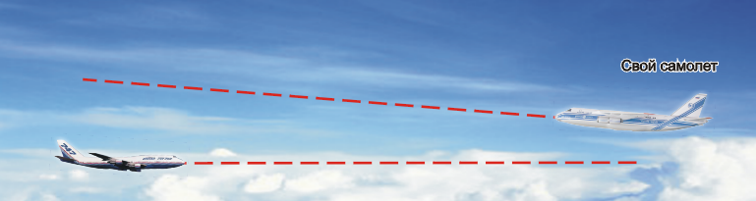
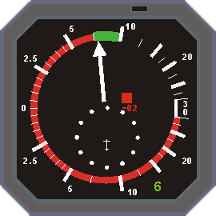
РЕКОМЕНДАЦИИ RA ПО НАБОРУ ВЫСОТЫ
CLIMB – CLIMB
Необходимо немедленно и плавно перевести самолет в набор высоты с вертикальной скоростью от 7,5 до 10 метров в секунду (от 1500 до 2000 футов в минуту).

Slide 4
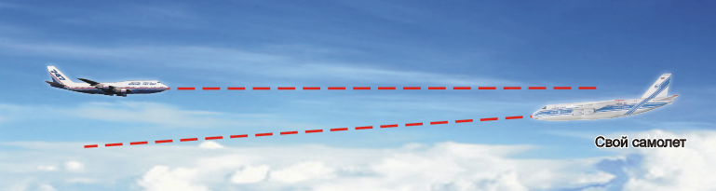
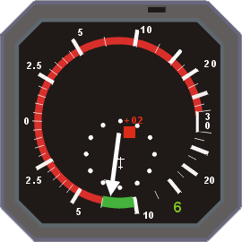
РЕКОМЕНДАЦИИ RA ПО СНИЖЕНИЮ
DESCENT – DESCENT
Необходимо немедленно и плавно перевести самолет в снижение с вертикальной скоростью от 7,5 до 10 метров в секунду (от 1500 до 2000 футов в минуту).

Slide 5
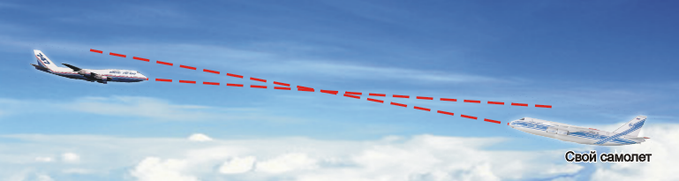
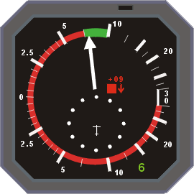
РЕКОМЕНДАЦИИ RA ПО НАБОРУ ВЫСОТЫ С ПЕРЕСЕЧЕНИЕМ ТРАЕКТОРИИ КОНФЛИКТУЮЩЕГО САМОЛЕТА
CLIMB, CROSSING CLIMB –
CLIMB, CROSSING CLIMB
Необходимо немедленно и плавно перевести самолет в набор высоты с вертикальной скоростью от 7,5 до 10 метров в секунду (от 1500 до 2000 футов в минуту).

Slide 6
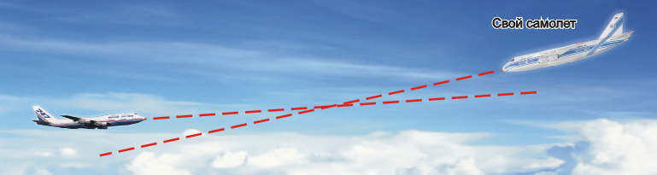
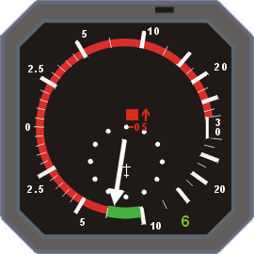
РЕКОМЕНДАЦИИ RA ПО СНИЖЕНИЮ С ПЕРЕСЕЧЕНИЕМ ТРАЕКТОРИИ КОНФЛИКТУЮЩЕГО САМОЛЕТА
DESCENT, CROSSING DESCENT –
DESCENT, CROSSING DESCENT
Необходимо немедленно и плавно перевести самолет в снижение с вертикальной скоростью от 7,5 до 10 метров в секунду (от 1500 до 2000 футов в минуту).

Slide 7
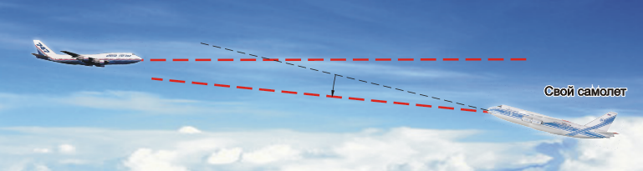
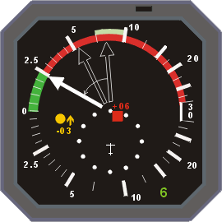
РЕКОМЕНДАЦИИ RA ПО УМЕНЬШЕНИЮ ВЕРТИКАЛЬНОЙ СКОРОСТИ НАБОРА ВЫСОТЫ
ADJUST VERTICAL SPEED,
ADJUST
Необходимо немедленно и плавно уменьшить вертикальную скорость до значений, обозначенных на дисплее VSI зеленой дугой.

Slide 8
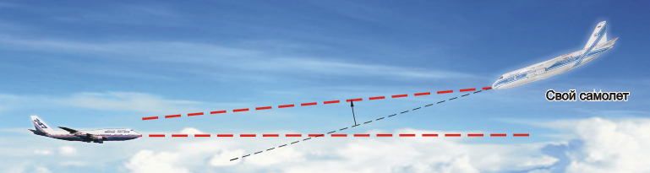
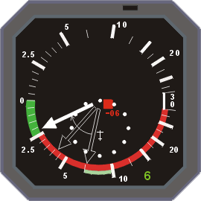
РЕКОМЕНДАЦИИ RA ПО УМЕНЬШЕНИЮ ВЕРТИКАЛЬНОЙ СКОРОСТИ СНИЖЕНИЯ
ADJUST VERTICAL SPEED,
ADJUST
Необходимо немедленно и плавно уменьшить вертикальную скорость до значений, обозначенных на дисплее VSI зеленой дугой.

Slide 9
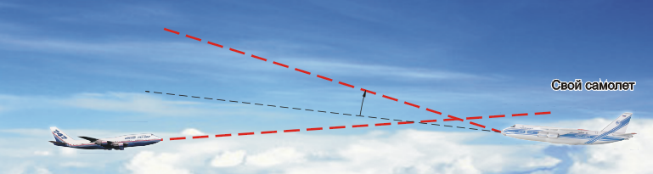
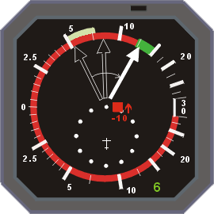
РЕКОМЕНДАЦИИ RA ПО УВЕЛИЧЕНИЮ ВЕРТИКАЛЬНОЙ СКОРОСТИ НАБОРА ВЫСОТЫ
INCREASE CLIMB –
INCREASE CLIMB
Необходимо немедленно и плавно увеличить скорость набора высоты до вертикальной скорости от 12,5 до 15 метров в секунду (от 2500 до 3000 футов в минуту).

Slide 10
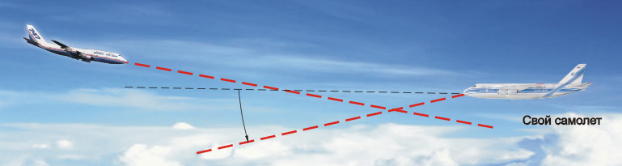
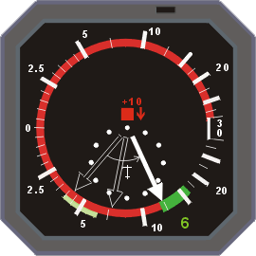
РЕКОМЕНДАЦИИ RA ПО УВЕЛИЧЕНИЮ ВЕРТИКАЛЬНОЙ СКОРОСТИ СНИЖЕНИЯ
INCREASE DESCENT –
INCREASE DESCENT
Необходимо немедленно и плавно увеличить скорость снижения до вертикальной скорости от 12,5 до 15 метров в секунду (от 2500 до 3000 футов в минуту).

Slide 11
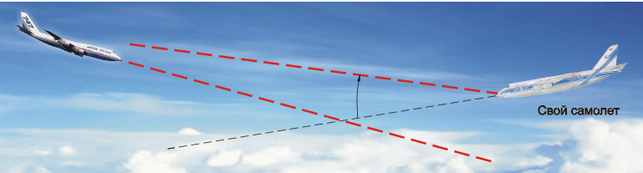
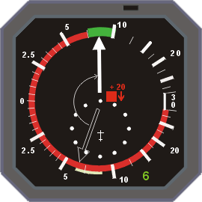
РЕКОМЕНДАЦИИ RA ПО НЕМЕДЛЕННОМУ НАБОРУ ВЫСОТЫ
CLIMB, CLIMB NOW! –
CLIMB, CLIMB NOW!
В ответ на команду необходимо незамедлительно и решительно приступить к выполнению маневра с увеличением вертикальной перегрузки на 0,35 g до достижения вертикальной скорости набора высоты, равной от 7,5 до 10 метров в секунду (1500 до 2000 футов в минуту). Ожидается, что скорость изменения угла тангажа составит от 2 до 3,5 градусов в секунду, а ответное действие начнется с задержкой не более 2,5 секунд после выдачи рекомендации.

Slide 12
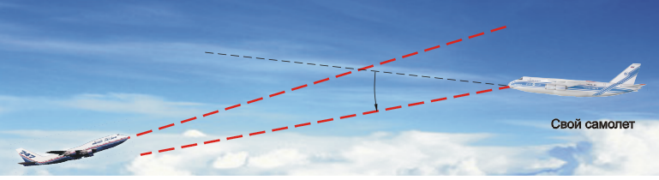
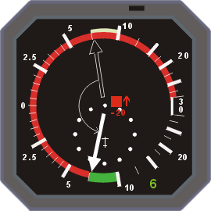
РЕКОМЕНДАЦИИ RA ПО НЕМЕДЛЕННОМУ СНИЖЕНИЮ
DESCENT, DESCENT NOW! –
DESCENT, DESCENT NOW!
В ответ на команду необходимо незамедлительно и решительно приступить к выполнению маневра с уменьшением вертикальной перегрузки на 0,35g до достижения вертикальной скорости снижения, равной от 7,5 до 10 метров в секунду (1500 до 2000 футов в минуту). Ожидается, что скорость изменения угла тангажа составит от 2 до 3,5 градусов в секунду, а ответное действие начнется с задержкой не более 2,5 секунд после выдачи рекомендации.

Slide 13
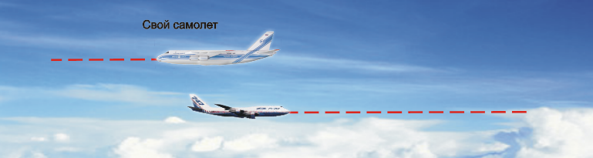
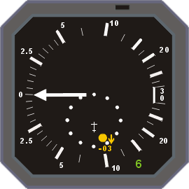

СООБЩЕНИЕ ОБ УСТРАНЕНИИ КОНФЛИКТА
CLEAR OF CONFLICT
Если нет иных указаний, то необходимо немедленно и плавно возвратиться и/или выдерживать траекторию полета, соответствующую последнему разрешенному службой УВД профилю полета. Необходимо известить службу УВД о событии.

